Slide 1
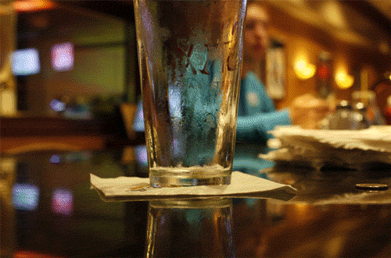

I N G E N I E R Í A D E S O F T W A R E
¿ B a r ? T r i b a r G o !
3CM3

Slide 2




OBJETIVO
Brindar al público una herramienta que compare precios en establecimientos de entretenimiento nocturno en la delegación Cuauhtémoc, CDMX.
Con la finalidad de que puedan decidir de manera informada y sin sorpresas evitando gastos innecesarios, además de que aumenta la probabilidad de encontrar el lugar adecuado a sus posibilidades económicas.

Slide 3
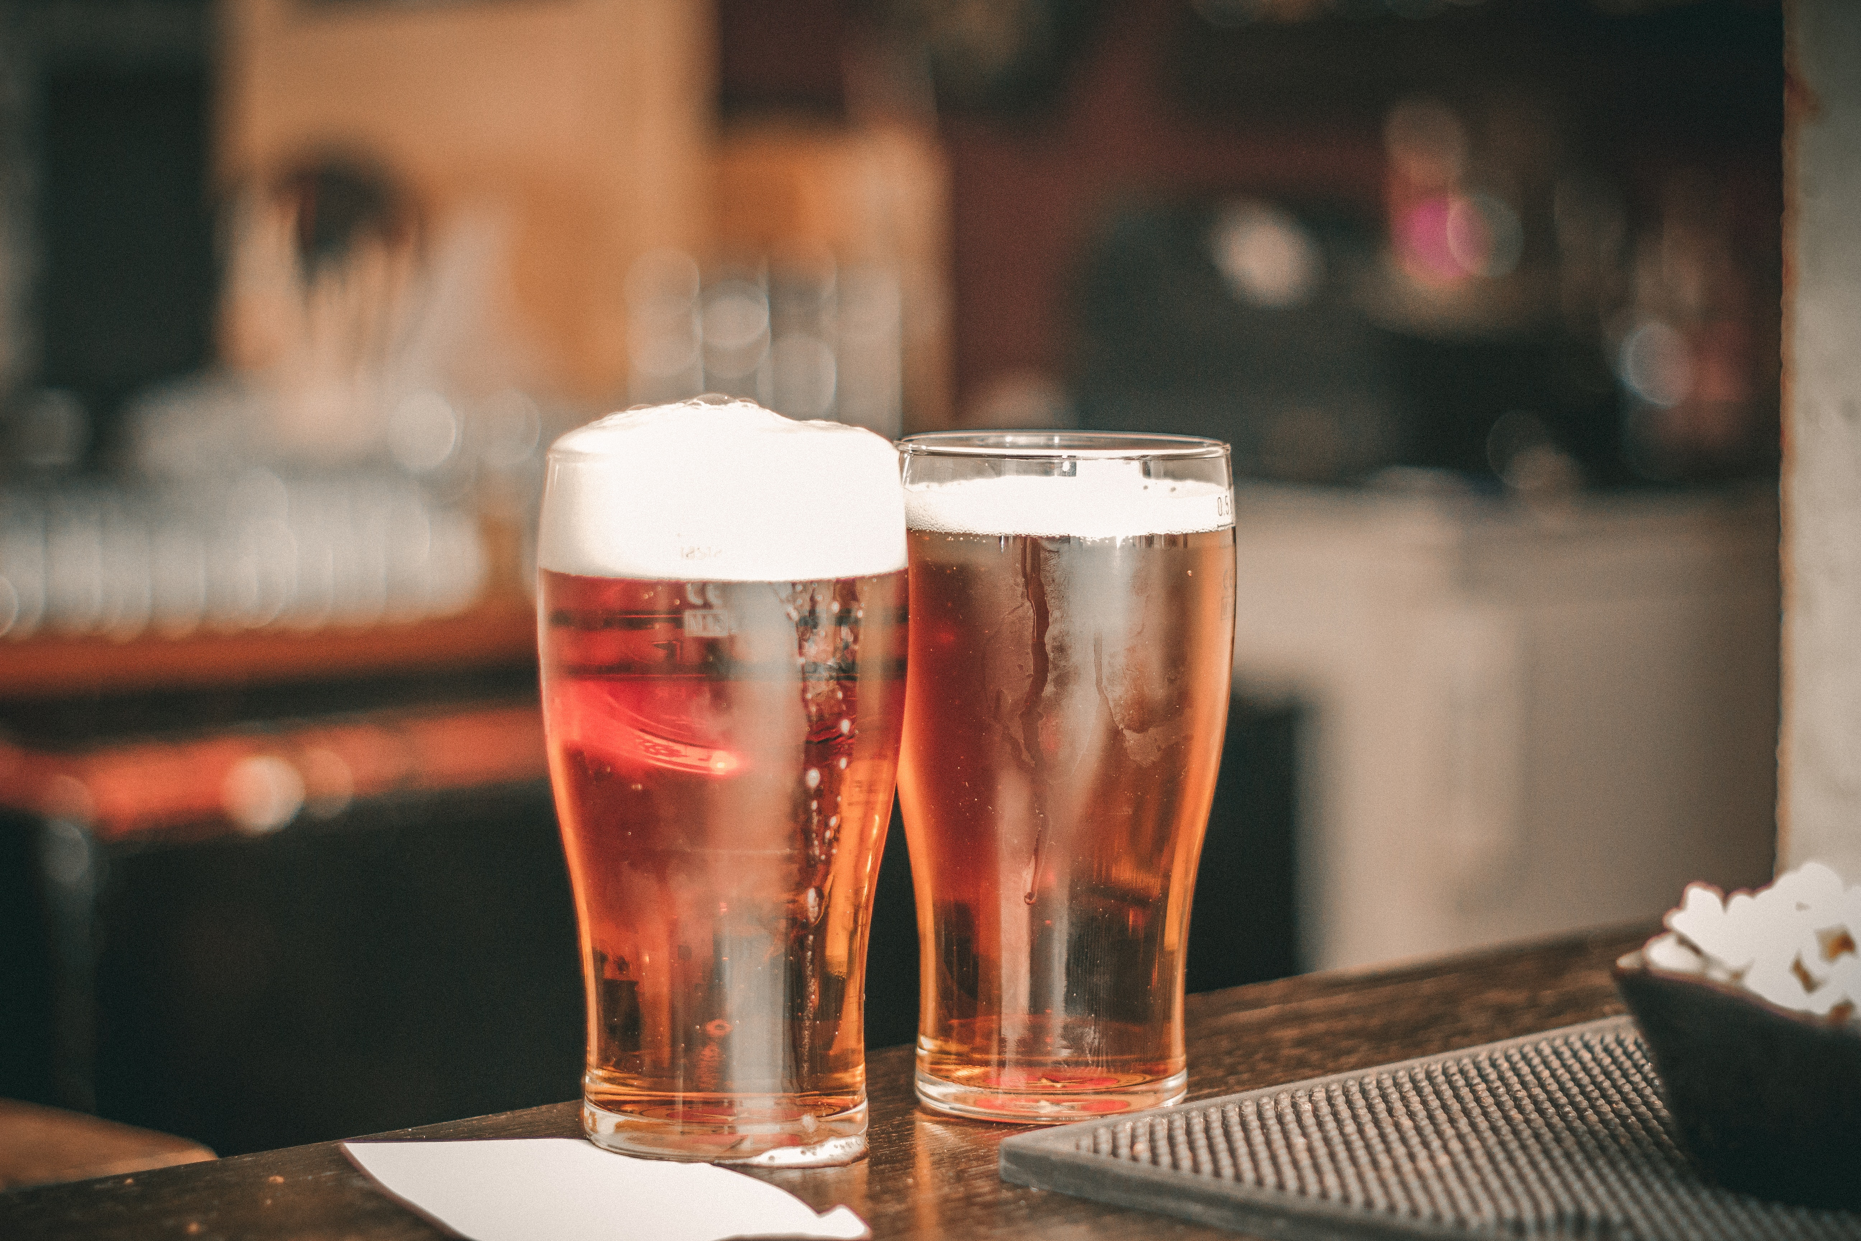





DESCRIPCIÓN
Sistema de comparación de los diferentes centros de entretenimiento nocturno de la delegación Cuauhtémoc, CDMX. En el cual se podrán comparar los diferentes precios de alimentos, bebidas, cover y cargos por servicio de los establecimientos. Muestra la ubicación exacta de los lugares y qué tan concurrido están.

Slide 4
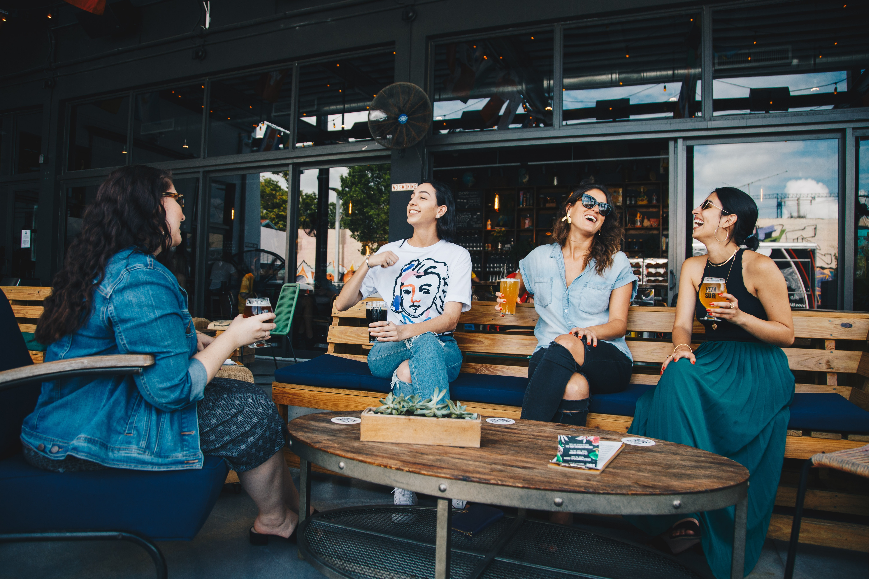
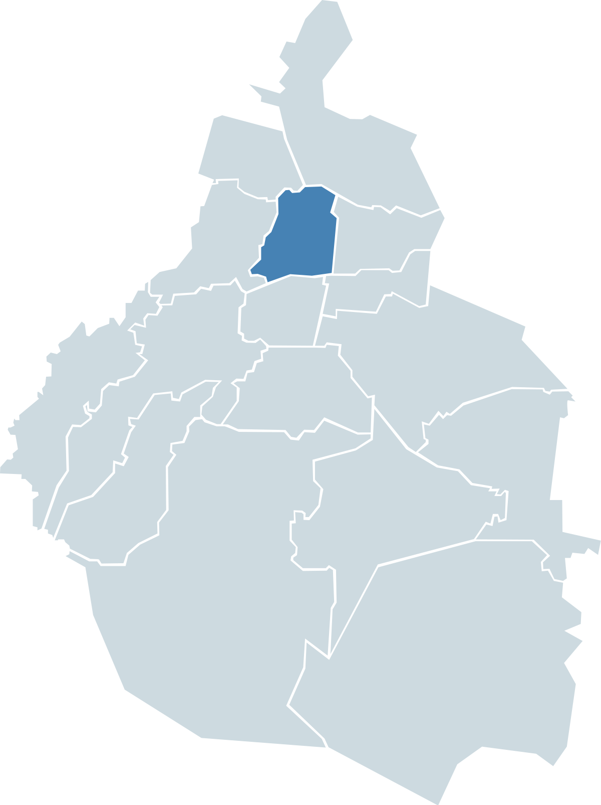


Paradigma

Slide 5



funcionalidades
Consulta y visualización
Registro
Evaluación

Slide 6

Técnicas
de recolección de datos

Slide 7
Paradigma
Evolutivo por prototipos
Plan Rápido
Modelado. Diseo rápido
Construcción del prototipo
Despliegue, entrega, retroalimentación
Comunicación
Adaptabilidad del sistema operativo.
Reutilizar código.
Modelo de proceso independiente.
Ayuda al desarrollador y al cliente a entender mejor manera cuál será el resultado de construccion.
Permite una comunicación constante con el cliente.
Es ágil y flexible al cambio.

Slide 8


Estado
del arte

Slide 9
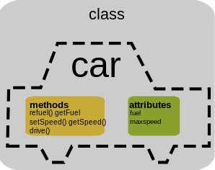
Paradigma de programación
Hemos decidido utilizar el paradigma orientado a objeto
Es por la facilidad de mantenimiento debido a la sencillez para abstraer el problema.
Es más sencillo de leer y comprender,
Nos ayudara ya que para lograr un óptimo funcionamiento de la aplicación la dividiremos en problemas pequeños que podremos probar de manera independiente, lo cual nos ayudara a detectar posibles errores que puedan surgir.

Slide 10
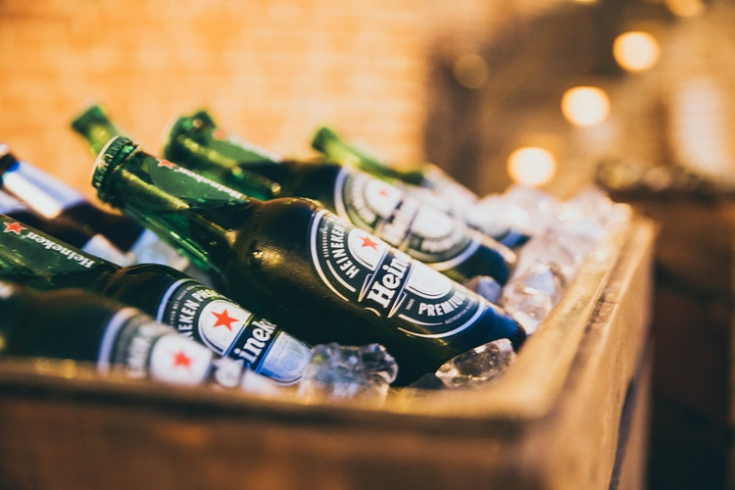
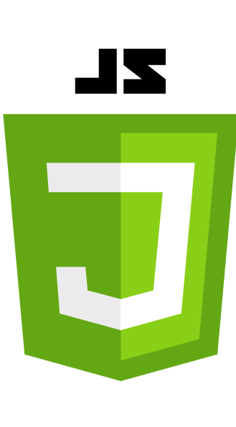
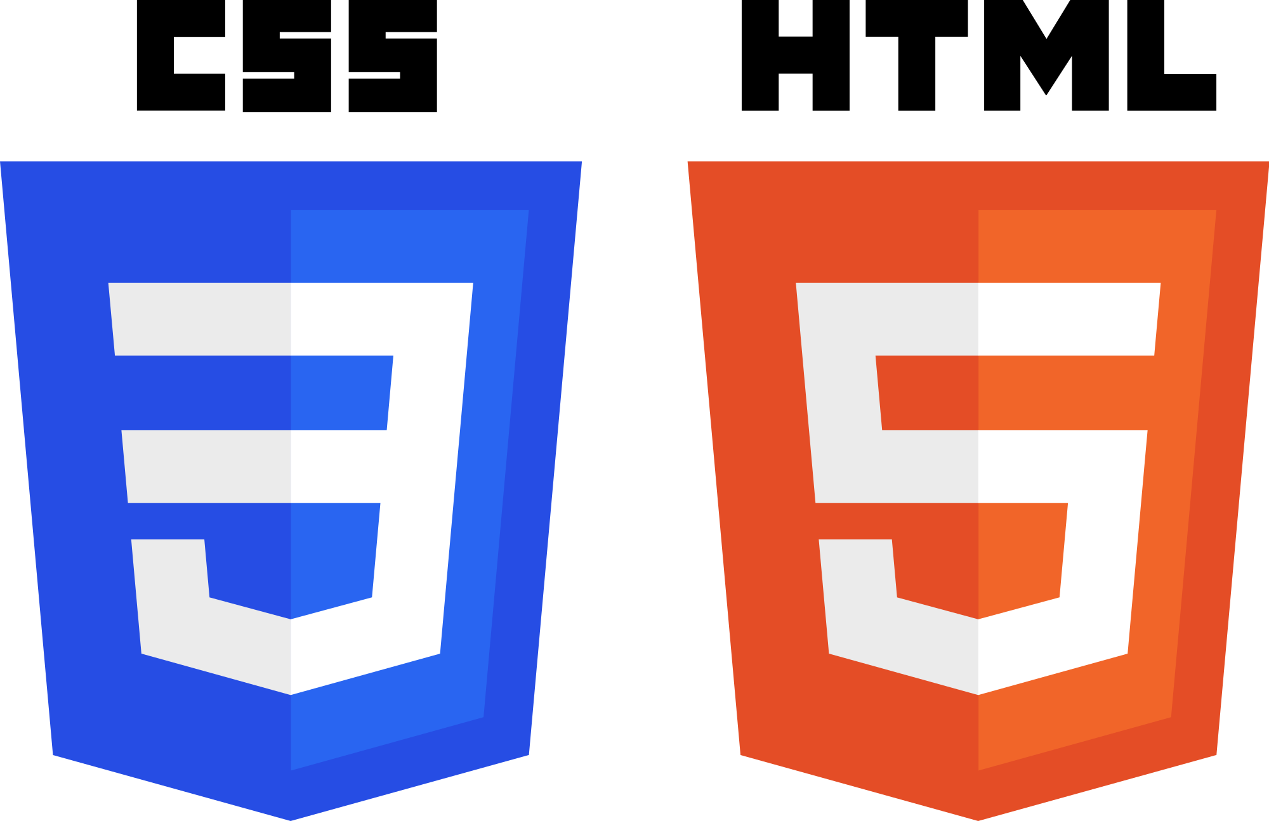

Lenguajes
de programación
INTERFAZ
FUNCIONALIDAD
BASE DE DATOS

Slide 11
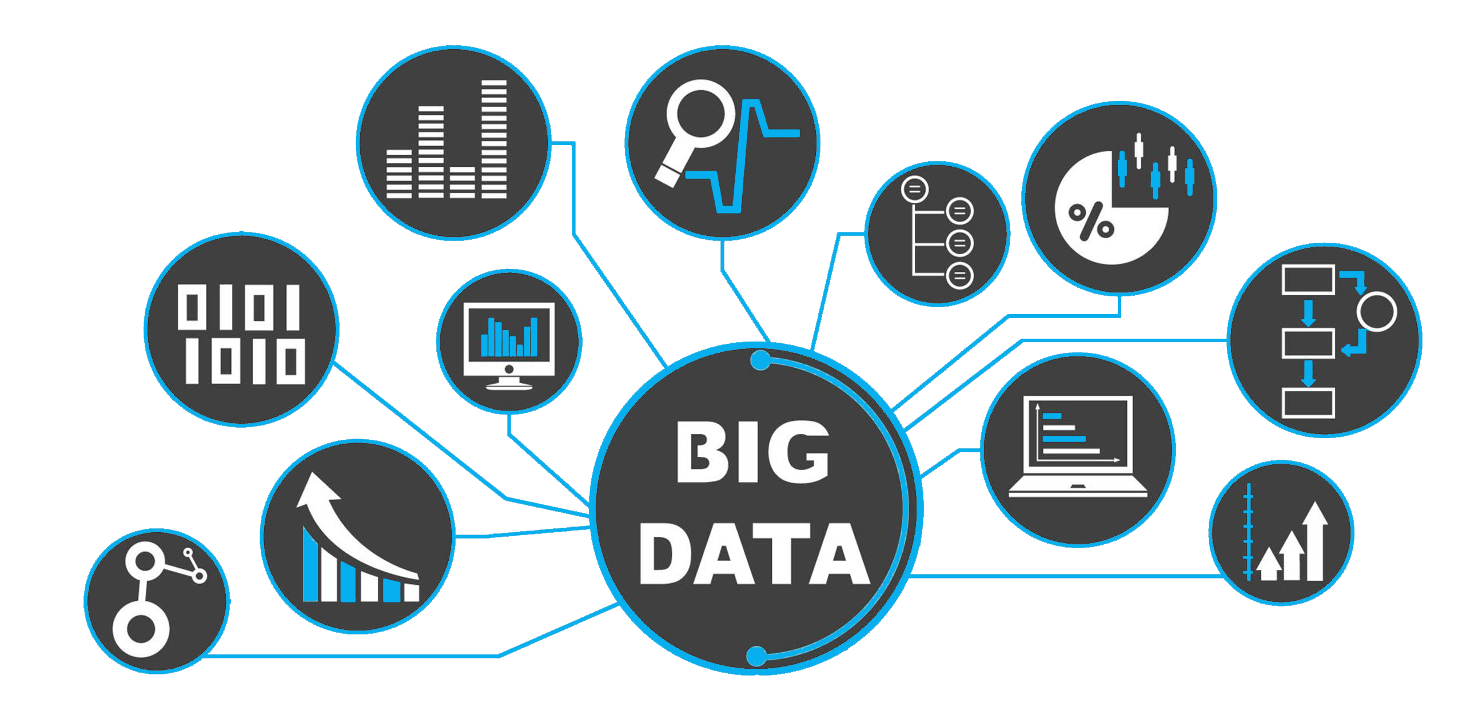
Tecnología
Se implementará la inteligencia dentro del modelo de negocios para obtener información de las preferencias, gustos, y frecuencia de los usuarios en los diferentes lugares, para comprender el tránsito de los usuarios hacia este tipo de lugares, así nuestra app, podrá recomendar lugares, promociones, e información útil tanto a los usuarios y tanto a los lugares donde se realicen los eventos.

Slide 12
Paradigma de programación

Slide 13
Metricas

Slide 14
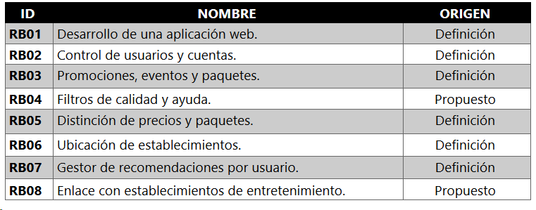
Análisis de riesgo

Slide 15
1.2 Reglas del negocio
RN01. El sistema generará recomendaciones según el usuario, considerando sus gustos, preferencias y presupuesto que se tengan con el fin de agilizar el proceso de selección de establecimiento.
RN02. Control y registro de clientes a partir de las cuentas generadas.
RN03. Alerta de promociones, paquetes y eventos que los establecimientos proporcionan durante la semana.
RN04. Crear una comunidad de personas que utilicen la aplicación con el fin de proporcionar el mejor lugar para divertirse.
RN05. Análisis de los establecimientos más frecuentes para poder ofrecer un servicio más determinante según sus preferencias, gustos y presupuesto del usuario.
RN06. Análisis del entorno para la ubicación de las zonas y sus principales servicios.
RN07. Actualización de eventos, paquetes y promociones que los establecimientos de entretenimiento proporcionan.

Slide 16
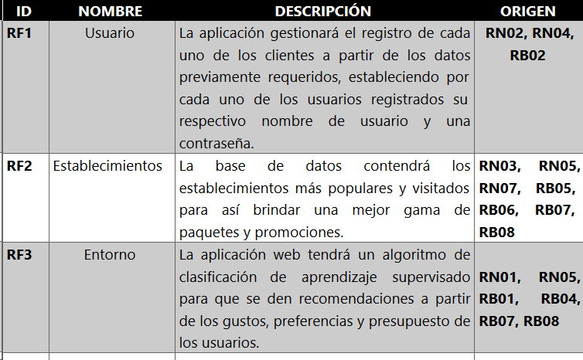
1.3 Requisitos funcionales

Slide 17
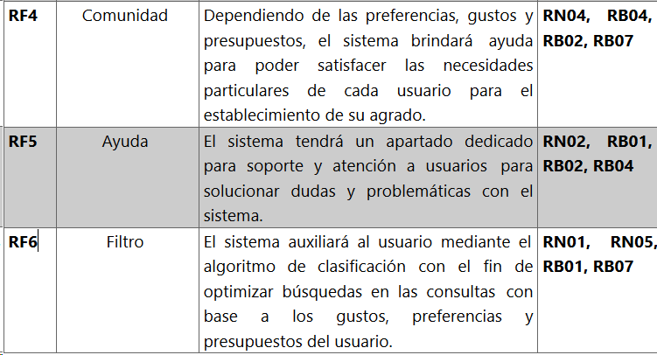
1.3 Requisitos funcionales:

Slide 18
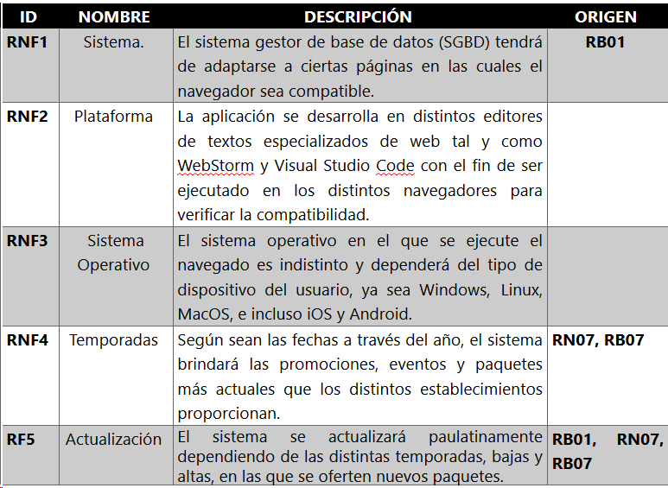
1.4 Requerimientos funcionales

Slide 19
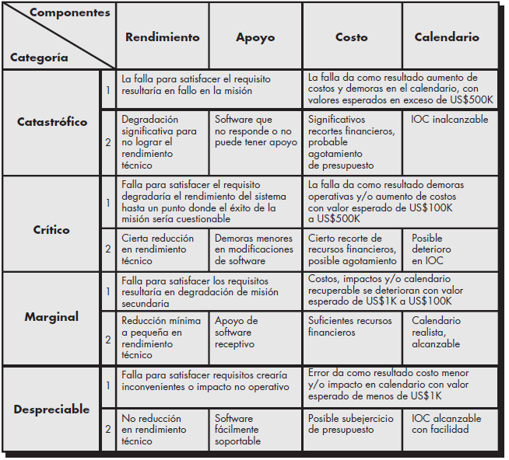
Análisis de riesgos

Slide 20
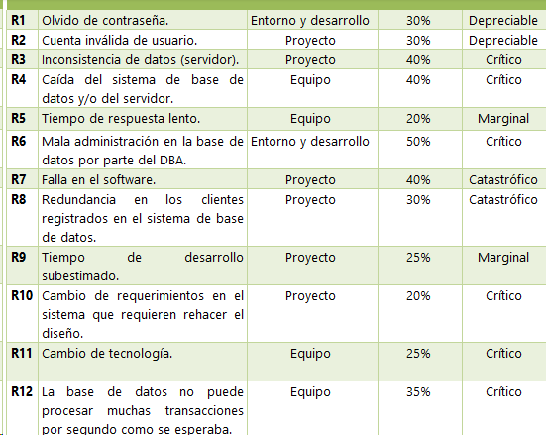
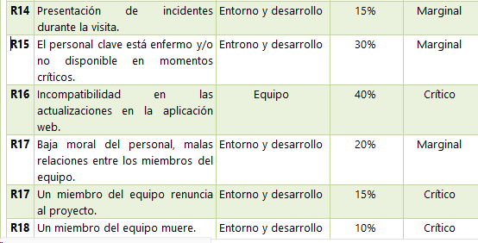

Slide 21
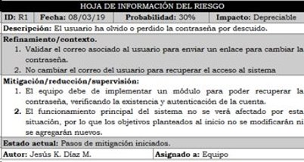
3.- Hoja de información de riesgos

Slide 22
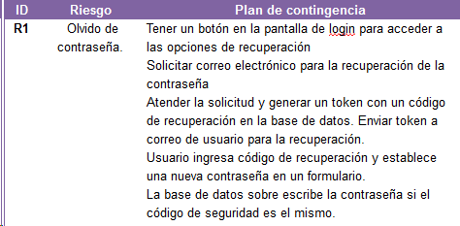
4.- Plan de contingencia

Slide 23
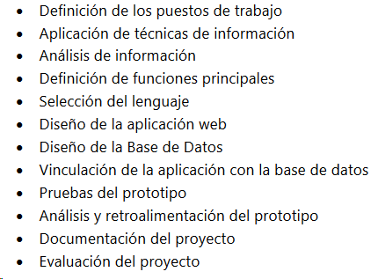
Lista de actividades

Slide 24
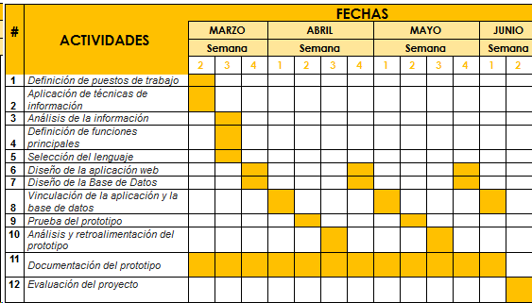
4.- Agenda

Slide 25
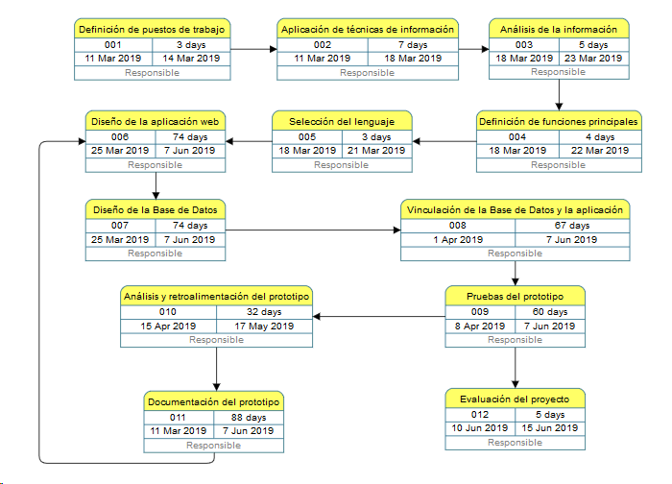
Diagrama de Pert

Slide 26
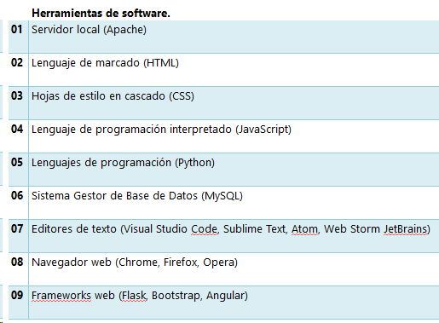
Recursos de software:

Slide 27
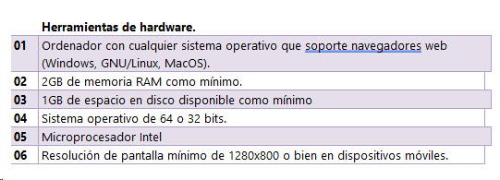
Recursos de Hardware

Slide 28
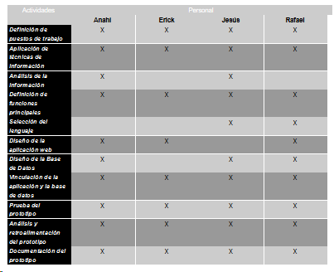
Organización del personal

Slide 29
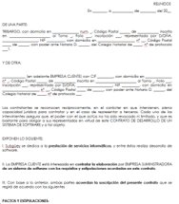
Anexos:

Slide 30
Delimitación

Slide 31
Delimitación

Slide 32
Delimitación

